Slide 1
DIDATTICA
Cosa abbiamo fatto e cosa faremo

Slide 2
Cosa abbiamo fatto nel 2017
Formazione interna
Sviluppi verso i soci ed il territorio
Collaborazione con altri Enti ed Istituzioni

Slide 3
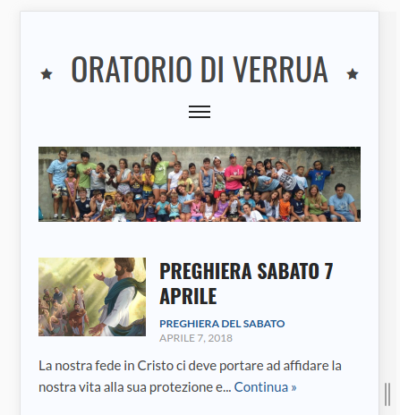
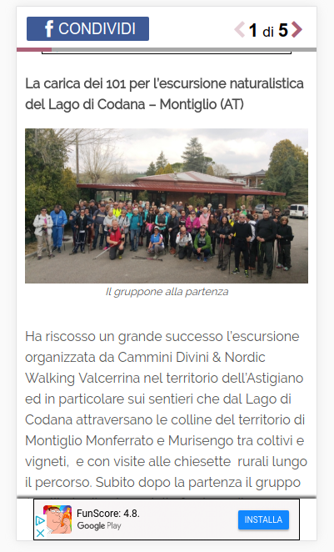
Formazione interna - CORSI
“Cloud e Servizi”
“GSuite”
“Produrre contenuti per il web”

Slide 4
Formazione interna - Affiancamento e Tutoraggio
Un maggior numero di soci in associazione
Serata di apertura dell’anno accademico di Senza Fili Senza Confini,
Affiancamento di nuovi soci attivi nella didattica come docenti
Affiancamento di nuovi soci attivi nel tutoraggio durante il corso per Utenti meno giovani e inesperti.
più docenti per raggiungere più persone -

Slide 5
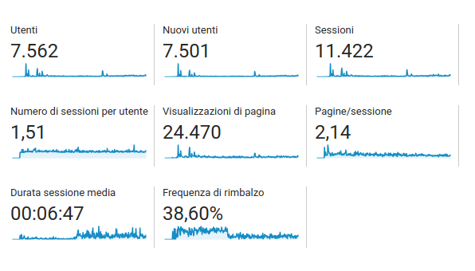
Formazione interna - Blog e tutorial
Creati e pubblicati oltre una decina di:
Tutorial
FAQ
Notizie utili

Slide 6
Sviluppi verso i soci ed il territorio
Corsi ai bambini delle scuole elementari (4a e 5a) “Il mondo dei Computer”.
Nel 2017 grazie a 2 docenti il corso è stato erogato a tutte le classi dell’IC Brusasco (Brusasco, Cavagnolo, Monteu da Po, Lauriano, San Sebastiano da Po, Casalborgone) per un totale di 13 classi e più di 200 bambini, le classi dell’IC Cigliano per un totale di 4 classi e più di 80 bambini.

Slide 7
Sviluppi verso i soci ed il territorio
Corsi ai ragazzi delle scuole medie (1a, 2a e 3a) “La sicurezza su internet”. Nel 2017 grazie a 5 docenti il corso è stato erogato a tutte le classi dell’IC Brusasco (Brusasco e Casalborgone) per un totale di 13 classi e più di 250 ragazzi, le classi dell’IC Cigliano per un totale di 8 classi e più di 200 ragazzi

Slide 8
Sviluppi verso i soci ed il territorio
Corsi ad adulti con “utenti meno giovani ed inesperti”.
Nel 2017 si è svolto il primo corso sperimentale presso la biblioteca di Cocconato a 15 adulti.
Ve ne parlerà più in dettaglio Celestino! -

Slide 9
Sviluppi verso i soci ed il territorio
Nel 2018 già sono stati avviati i corsi nell’IC di Castell’Alfero e IC Colle Don Bosco, previsti per i vari plessi sia per i bambini delle elementari che per i ragazzi delle scuole medie.
Per gli adulti già sono stati erogati 2 sessioni di corsi a Scandeluzza e Pozzengo.

Slide 10
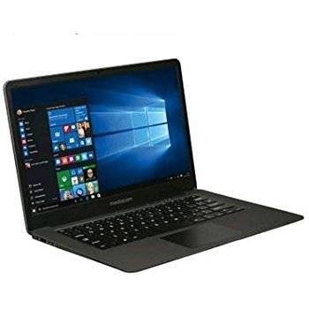
Collaborazioni con altri enti ed Istituzioni
Nel 2017 l’associazione ha vinto un bando della Fondazione CRT per il cofinanziamento di 2 laboratori mobili per la didattica, comprensivi di 1 proiettore, 21 tablet o 21 smartbook. I corsi per adulti già sono stati erogati grazie all’attrezzatura acquistata.

Slide 11
Collaborazioni con altri enti ed Istituzioni
Nel 2017 l’associazione ha partecipato al T-Tour 2017 dell’Internet Festival di Pisa, proponendo il corso Il mondo del computer alle classi intervenute ed a ulteriori famiglie con i propri bambini. Momento di forte scambio di idee con altri progetti e associazioni oltre ad essere una vetrina unica nel panorama italiano.

Slide 12
A cosa stiamo già lavorando nel 2018
Formazione di nuovi docenti e tutor per ampliare il bacino di erogazione dei corsi a bambini, ragazzi e adulti
Erogazione dei corsi per bambini e ragazzi in ulteriori IC del territorio presidiato da SFSC.
Erogazione del corso per utenti meno giovani ed inesperti su nuovi paesi
Creazione di un nuovo corso per adulti per produrre e pubblicare contenuti sul web

Slide 13
A cosa stiamo già lavorando nel 2018
Creazione di un nuovo corso per usare in modo sicuro e consapevole internet per adulti “Non farti truffare online”
Partecipazione al bando della Fondazione Crasti per il cofinanziamento di un convegno “distribuito” sul territorio con tema la sicurezza dell’utilizzo di internet
Nuovi tutorial, FAQ e webinary

Slide 14
Cosa faremo (o ci piacerebbe molto fare)
Creazione di nuovi corsi per bambini
Preparazione di un convegno e laboratorio didattico
Partecipazione al bando T-Tour 2018 dell’Internet Festival di Pisa
Programmazione dei corsi nei IC oggetto di intervento nel 2017
Preparazione di nuovi tutorial e contenuti utili ai soci sul blog

